Slide 1
O que explica não votar no Brasil? Parte 1
Ciência política por Gregório

Slide 2

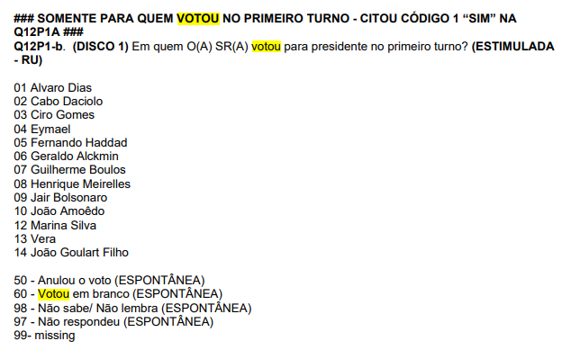

Dados -
ESEB 2018 – PÓS-ELEITORAL – amostra representativa 2506 pessoas
Invalid
0
1

Slide 3
O que explica? – Os suspeitos de sempre
Escolaridade (níveis 1- analfabeto até 9- Pos Graduação Completo)
Faixa idade (níveis 1 a 7)
Feminino (1 Mulher, 0 Homem)
Branco (1 Branco, 0 não-branco)
Regiões
Localidade (Rural, Urbano)

Slide 4
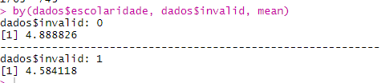




Os que votaram x os que não votaram

Slide 5
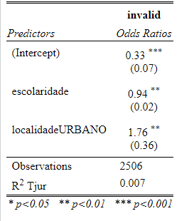
Regressão Logística Binária (Odds-1)*100 = prob %
Invalid = dependente
(0.33-1)*100 = -67%, intercept menor ponto de cada variável = ou seja analfabeto de área rural, 67% a menos de chance de não votar
(0,94-1)*100 = -6%, a cada elevação no nível de escolaridade,
o modelo prevê uma redução na chance de não votar em 6%
(1.76-1)*100 = ser Urbano representa um aumento
na probabilidade de não votar em 76%
2506 entrevistas
Capacidade explicativa – para comparar modelos

Slide 6
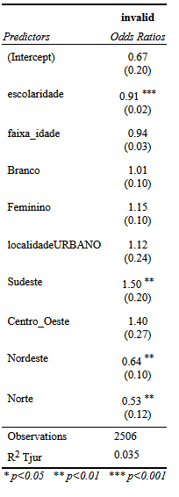
Intercept = sem significância
Escolaridade = a cada nível de escolaridade se reduz em 7% a chance de não votar
Faixa de idade, cor, localidade = não passaram no teste de significância
Regiões = cadê o Sul? – não consta pois é a categoria de referência, é a que será comparada com as outras (assim como Homem e Mulher)
Sudeste em relação ao Sul = o modelo prevê um aumento de 50% de chance
Nordeste em relação ao Sul= o modelo prevê uma redução de 36% na chance do não voto
Norte em relação ao Sul = o modelo prevê uma redução de 47%
R2Tjur = melhor

Slide 7
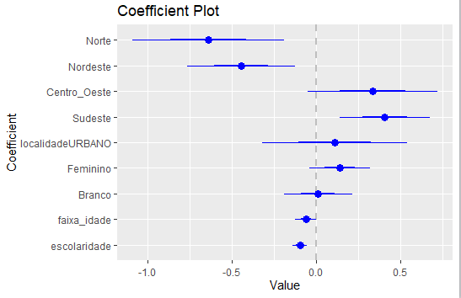

Slide 8


O voto no segundo turno
Votaram em alguém no primeiro turno
Não votaram (+ nulo e branco)
Próximo vídeo – regressão logística multinomial

Slide 9
Conclusão
CAUTELA! - Cuidado com esses dados Segundo Gethin, Martínez-Toledano e Piketty, (2021), os dados pós eleitorais subestimam o não-voto.
Os que não votam no primeiro turno são os mais escolarizados e do Sudeste
Os não votantes do primeiro turno mantiveram forte tendência de não votar no segundo turno.

